Slide 1

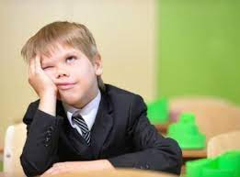




Д
И
В
А
К
И
І
зануди

Slide 2
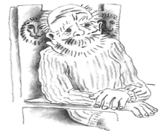


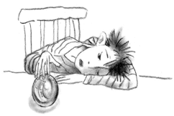

Slide 3

Словникова робота
Повість — літературний прозовий твір середньої форми, довший за оповідання, але коротший за роман.
Ознаки повісті.
Повість має більший обсяг, різниться розгорнутішим сюжетом, більшою кількістю другорядних персонажів, повнішою та глибшою їх характеристикою, наявністю описів.
Повість охоплює менше коло проблем, коротший період життя героя, ніж у романі. Якщо в романі акцент робиться на розгортанні сюжету й розширенні кола проблем, то в повісті сюжет більш статичний: акцентується на глибшому аналізі одного чи кількох конфліктів, на описах. Як і в романі та оповіданні, вагому роль у повісті відіграє голос автора або розповідача.

Slide 4

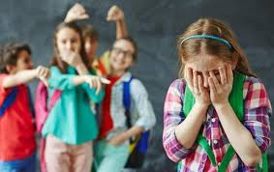
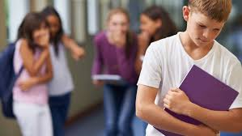
Ви знаєте, що таке булінг?
До кого застосовують булінг?
Чому таке явище з’явилось?
Чи є можливість запобігти розповсюдженню булінгу?
Про це і не лише поговоримо на уроці.

Slide 5
Вікторина «Так – ні»
  Симона сама спекла торт і замість свічок вставила
  12 бенгальських вогнів
  2. Дівчинка отримала в подарунок від мами дзеркало
  3. Мама Симони влаштувала гучну вечірку, бо дуже сумувала за сусідами
4. При переїзді в нову квартиру мама забула взяти собаку
5. Симона заспокоїла маму і сказала: «Знайдеться!»
6. Нарешті мама знайшла Кільроя у одного чоловіка
7. Виявилося, що Інгве, вітчим дівчинки, боїться
висоти
8. Із лікарні для людей похилого до нової квартири
віку прийшов дідусь Симони

Slide 6
9. Дідусь, мама і Симона, на думку дідуся, є диваками
10. Мама провела в перший день Симону до школи,
бо так роблять усі батьки
11. Вчителька познайомила учнів з новою ученицею
на ім’я Симона Кролл
12. Симона відразу знайшла спільну мову з сусідом по парті – Ісаком

Slide 7

Герої твору:
Симона — 12-річна дівчинка, живе з мамою та її хлопцем Інґве; через помилку у новій школі дівчинку представляють як хлопця Симона.
Ольга — мама Симони, художниця.
Інґве — бойфренд Симониної мами, зануда.
Дідусь Іван — батько Ольги та дідусь Симони; втік з лікарні до родини; раніше грав в оркестрі на віолончелі;
дружина — Катарина (померла).
Ісак — новий однокласник Симони
Катті — однокласниця Симони; залицялася до Симона, поки не зрозуміла, що це дівчина.
Плиска (панна Вершкове Тістечко) — вчителька Симони.
Аксельсон — набридливий сусід, полюбляє лізти не у свої справи.
Кільрой — пес Симони, зникає на початку історії.

Slide 8

«Спостереження над образом Симони».
Цитати з тексту
Розділ 1. Мені не хотілось переїздити. 2 години до метро. Мама хоче з’їхатись із Інгве, одним ідіотом. Якщо кохання підштовхує до таких дурниць, я ніколи не закохаюсь.
Розділ 2. Можна подумати, що вона (мама) знайшла його (Інгве) на дешевому розпродажу. Він носить краватки та маленькі капелюхи, що ховають його лисину.
Розділ 2. Я злетіла вниз по сходах, пронеслась через кухню…Чому ти не можеш бути, як усі нормальні матері?
Розділ 2. Вона погано розрізняла собак.. і людей також. Вона була схожа на розгнівану богиню.. Чужий пес покірно поплівся за нею..
Розділ 2. Склянна кулька ..засяяла.. Потім сад з квітами…«Це мрії,» - пояснив Інгве. Але я здогадувалась, що побачу Кільроя..

Slide 9

Розділ 3. Перед нами стояв дебелий вісімдесятирічний дідусь..Я (дідусь) прийшов сюди помирати..Я (Симона) молила Бога, щоб дідусь ніколи не помер..Я плакала і відчувала всередині, поряд із серцем, биття грудки – злості: чому все це відбувається саме зі мною.
Розділ 3. Блаженні, диваки і зануди, так відгукувався дідусь про свою маму, про себе, про свою доньку… Я (Симона) теж дивачка?
Розділ 4. Якщо мама схожа не дикунку, то я на змученого худого щура.
Розділ 4. Виставила себе круглою ідіоткою,.. Дурне ім’я Симона..Крізь біль відчула радість: я їх всих обдурила.
Розділ 4. «Як було у школі?» - поцікавилась мама.

Slide 10

Висновок.
Перед нами дівчинка, яка живе у неповній родині, відчуває відсутність уваги, розуміння зі сторони матері, ревнощі до вітчима, на її думку, свою непотрібність, зайвість.
Дещо легше стає Симоні, коли у родину повертається дідусь (її підтримка, захист, відчуття захищеності).
У школі взагалі жахлива ситуація: довелось видати себе за хлопця та хитрістю, силою волі, розумом завойовувати собі повагу однолітків. Емоційна, близька і зрозуміла, неординарна особистість, дивачка, в якій поєднується добро і зло і яка отримує певний життєвий досвід. Цікаво, що ж в героїні переможе – світло чи темрява? Про це буде далі.

Slide 11

Прийом «5 хвилин».
За даний час дайте визначення
1– тема повісті;
2 – ідея,
3 – проблеми, які розглядаються у повісті «Диваки і зануди»

Slide 12

Тема: історія життя, без брехні, очима 12-річної дівчинки Симони Кролл, в родині та у новій школі.
Ідея: нагадати дорослим про перехідний вік, про складнощі життя підлітків, про можливість стати ближчими до своїх дітей, разом переживати труднощі; стати друзями.
Проблеми: стосунки між дорослими і дітьми, ставлення до людей похилого віку, стосунки між однокласниками (булінг), бажання кардинально змінити життя, наслідки цього бажання (і т.п.)

Slide 13

Інтерактивна вправа «Мікрофон»
Закінчіть речення
– Симона близька мені тим, що…
– Симона, на мою думку, нещаслива, бо..
– Мамі Симони, на мою думку, потрібно…
– Симоні, на мою думку, потрібно…
– У реальному житті є багато ситуацій, схожих на ситуації героїв, а саме… ,
тому, можливо, потрібно…

Slide 14

Скориставшись кольоровими олівцями, створіть гроно сімейних цінностей ( чекаю фотозвіт)
Випереджальне завдання: прочитайте детектив Едгара По «Золотий жук»

